Slide 1
（新手入门的）回归分析（其一） Regression analysis
陈曦

Slide 2
目录（第1期）
模型建立与理论证实
回归模型
（普通）OLS回归
最小二乘法
变量类型
OLS回归
高斯-马尔科夫假设
回归诊断
奇异值（Singular Value）、离群值（Outlier）与强影响数据（Influential cases）
多重共线性问题
非正态数据
非线性
变量进入方式
（普通）逻辑回归（下一期/下二期？）

Slide 3
模型建立与理论证实
指导收集
帮助挖掘更多信息
Theory
Data
Tech
补充完善

Slide 4
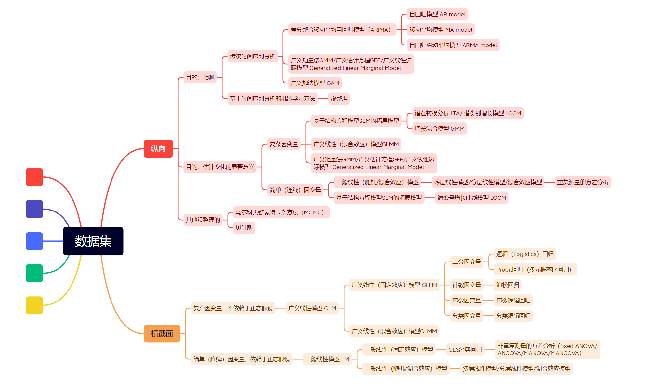
回归模型

Slide 5
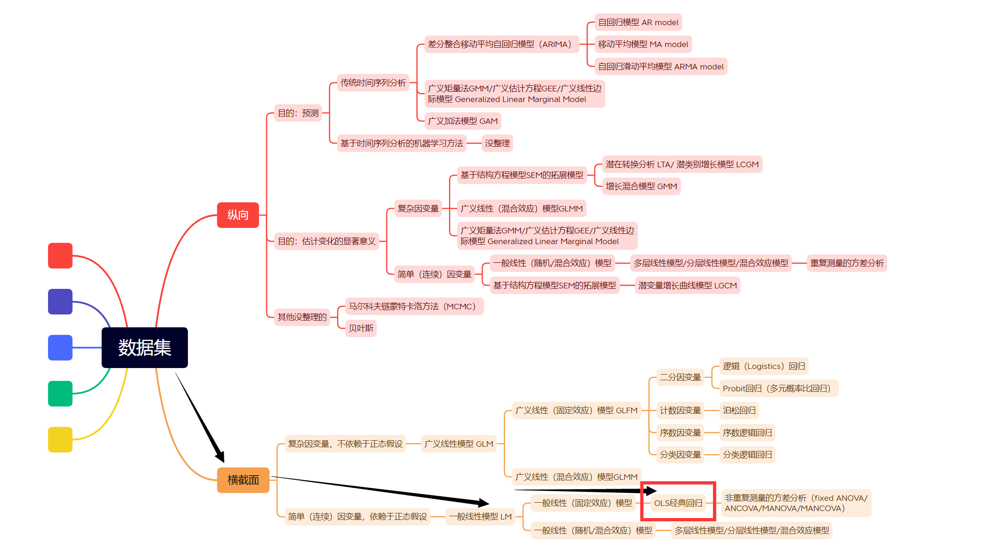

Slide 6
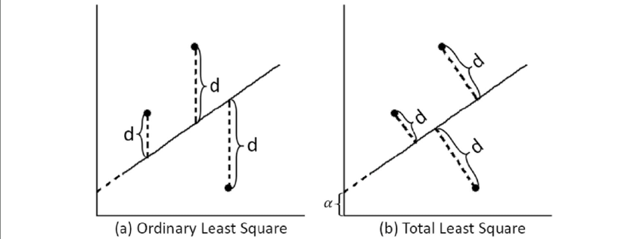
估计方法：最小二乘 Least Square

Slide 7
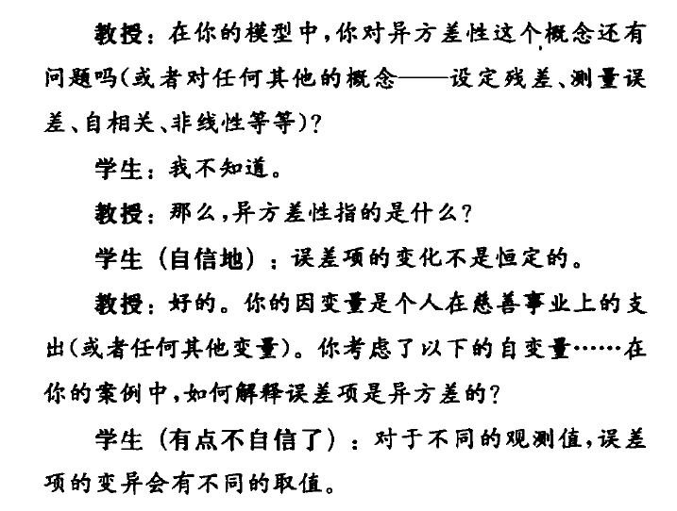
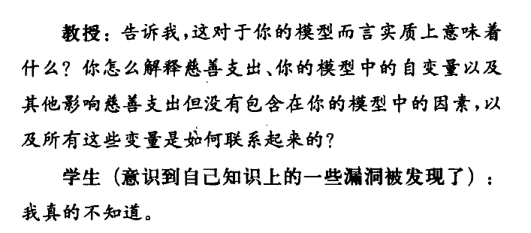

Slide 8
变量类型
连续（……） 客观
二分（1,0）只有两类的离散
分类（1,2,3,4,5….）彼此相斥
有序（1,2,3,4,5）能穷尽的短序数级
二分，分类，有序均是离散数据

Slide 9
变量分类：名义变量
Examples:
性别: 男/女 → 1/2 (或 0/1)
血型: A/B/AB/O → 1/2/3/4
CAN DO
CANNOT DO
Check whether two objects have the same attribute (equality);
Find the most common attribute in a group of objects (the mode);
Count the number of objects in a category (tabulate).
Say whether the attribute is smaller or larger than another (rank order or difference);
Compute an "average attribute".

Slide 10
变量分类：有序-定序变量
Examples:
莫式划痕: 用于测量钻石 → 1…10
频率: 从不-有时-经常-总是→ 1-2-3-4
CAN DO
CANNOT DO
Say whether the attribute is smaller or larger than another (rank order only);
Find the middle-ranked object in a group (the median);
Plus all operations for nominal scales.
Measure the difference between two attributes;
Compute an "average attribute".

Slide 11
变量分类：等距变量
Examples:
摄氏温度 (℃): … -21 -20 … 0 … 20 21 …
CAN DO
CANNOT DO
Measure the difference between two attributes (interval);
Find the average attribute (the mean);
Plus all operations for ordinal scales.
Compute ratios between numbers on the scale.
Notes:
The Celsius measurement follows an interval system but not a ratio system, so 0 on the Celsius scale does not mean the absence of the attribute. That is, while 10 °C and 20 °C have the same interval difference as 20 °C and 30 °C, the temperature 20 °C is not twice the heat energy of 10 °C.

Slide 12
变量分类：等比变量
Examples:
重量 (kg): 0 1 2 … 20 21 …. 100 101 …
长度 (m): 0 1 2 … 20 21 …. 100 101 …
热力学温度 (Kelvin): 0… 100… 200… 273.15…
CAN DO
CANNOT DO
Compute ratios between numbers on the scale;
Plus all operations for interval scales.
n/a
Notes:
The Kelvin scale is an absolute, thermodynamic temperature scale using as its null point absolute zero, the temperature at which all thermal motion ceases in the classical description of thermodynamics. Unlike the degree Fahrenheit and degree Celsius, the Kelvin is not referred to as a degree. The Kelvin is the primary unit of measurement in the physical sciences, but is often used in conjunction with the degree Celsius, which has the same unit. Subtracting 273.16 K from the temperature of the triple point of water (0.01 °C) makes absolute zero (0 K) equivalent to −273.15 °C (−460 °F).

Slide 13
变量类型
我们感兴趣的东西：
因变量 Y
自变量 X
第三变量 Z
协变量 Cov
残差：其他解释不通的东西

Slide 14
OLS回归：普通最小二乘线性回归

Slide 15
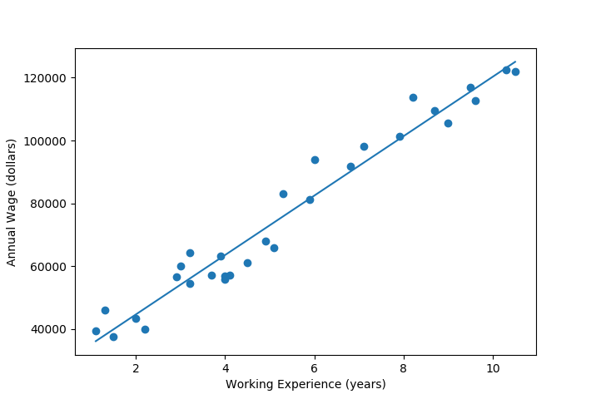
OLS回归：简单/一元线性回归 Unary linear regression
基本公式：y=α+βx+ε
高中数学：y=1+5x……

Slide 16
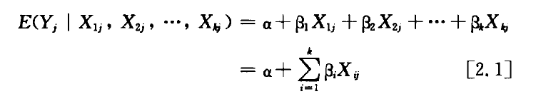
OLS回归：多元线性回归/多重线性回归/多因素线性回归 Multiple/Multivariable linear regression

Slide 17
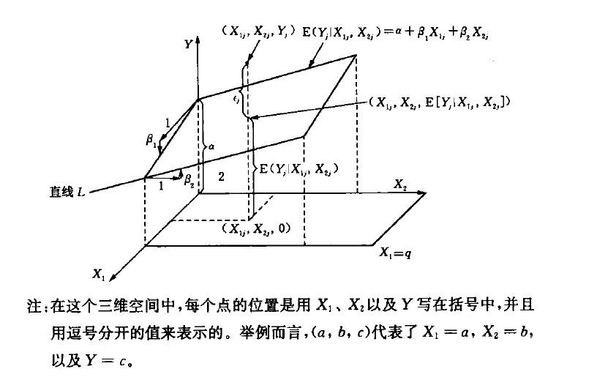
OLS回归：多元线性回归/多重线性回归/多因素线性回归 Multiple/Multivariable linear regression

Slide 18
OLS回归：多元线性回归/多重线性回归/多因素线性回归 Multiple/Multivariable linear regression
由于翻译问题，请尽量使用OLS回归指代“普通情况下的常见”线性回归

Slide 19
高斯-马尔科夫假设 Gauss-Markov Theorem
在线性回归模型中，如果误差满足零均值、同方差且互不相关，则回归系数的最佳线性无偏估计(BLUE, Best Linear unbiased estimator)就是普通最小二乘法估计。

Slide 20
高斯-马尔科夫假设 Gauss-Markov Theorem
在线性回归模型中，如果误差满足零均值、同方差且互不相关，则回归系数的最佳线性无偏估计(BLUE, Best Linear unbiased estimator)就是普通最小二乘法估计。
A1：所有的自变量X是连续或二分的

Slide 21
高斯-马尔科夫假设 Gauss-Markov Theorem
在线性回归模型中，如果误差满足零均值、同方差且互不相关，则回归系数的最佳线性无偏估计(BLUE, Best Linear unbiased estimator)就是普通最小二乘法估计。
A1：所有的自变量X是连续或二分的
A2：所有自变量都有非零方差
自变量取值均有差异

Slide 22
高斯-马尔科夫假设 Gauss-Markov Theorem
在线性回归模型中，如果误差满足零均值、同方差且互不相关，则回归系数的最佳线性无偏估计(BLUE, Best Linear unbiased estimator)就是普通最小二乘法估计。
A1：所有的自变量X是连续或二分的
A2：所有自变量都有非零方差
A3：不存在完全多重共线性（Perfect multicollinearity）
不存在两个相同（或非常近似的！）的x变量

Slide 23
高斯-马尔科夫假设 Gauss-Markov Theorem
在线性回归模型中，如果误差满足零均值、同方差且互不相关，则回归系数的最佳线性无偏估计(BLUE, Best Linear unbiased estimator)就是普通最小二乘法估计。
A1：所有的自变量X是连续或二分的
A2：所有自变量都有非零方差
A3：不存在完全多重共线性（Perfect multicollinearity）
A4：误差项的均值为0
比较少见，你暂时不需要知道

Slide 24
高斯-马尔科夫假设 Gauss-Markov Theorem
在线性回归模型中，如果误差满足零均值、同方差且互不相关，则回归系数的最佳线性无偏估计(BLUE, Best Linear unbiased estimator)就是普通最小二乘法估计。
A1：所有的自变量X是连续或二分的
A2：所有自变量都有非零方差
A3：不存在完全多重共线性（Perfect multicollinearity）
A4：误差项的均值为0
A5：误差项与每个自变量都没有相关关系
比较少见，你暂时不需要知道

Slide 25
高斯-马尔科夫假设 Gauss-Markov Theorem
在线性回归模型中，如果误差满足零均值、同方差且互不相关，则回归系数的最佳线性无偏估计(BLUE, Best Linear unbiased estimator)就是普通最小二乘法估计。
A1：所有的自变量X是连续或二分的
A2：所有自变量都有非零方差
A3：不存在完全多重共线性（Perfect multicollinearity）
A4：误差项的均值为0
A5：误差项与每个自变量都没有相关关系
A6：横截面数据：同方差性
A7：纵向/面板数据：缺乏自相关

Slide 26
高斯-马尔科夫假设 Gauss-Markov Theorem
在线性回归模型中，如果误差满足零均值、同方差且互不相关，则回归系数的最佳线性无偏估计(BLUE, Best Linear unbiased estimator)就是普通最小二乘法估计。
不满足A6与A7假设依然无偏（unbiased），但是不能说是最佳线性无偏估计（BLUE），此时可以选择换用广义最小二乘法（GLS）而不是OLS以得到BLUE。
A6：横截面数据：同方差性
A7：纵向/面板数据：缺乏自相关

Slide 27
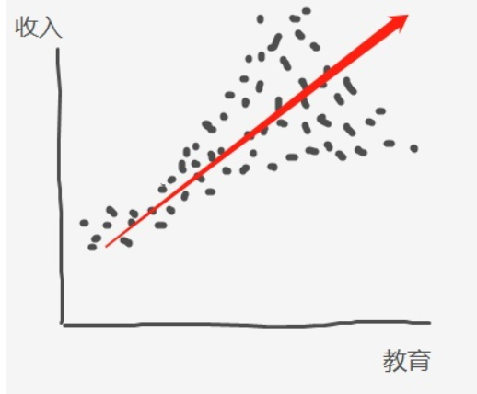
高斯-马尔科夫假设 Gauss-Markov Theorem
A6：横截面数据：同方差性（Homoscedasticity）
常见于经济学、社会学等领域（但其实大家都要知道）
由于估计的对象会发生变化：国家、省份、企业到个人……每个点不是一个独立的点
换用三明治方差等方式可以有效改善效果，最好的做法是做回归诊断确认该现象存在，或是使用相应检验（Levene…）
A7：纵向/面板数据：缺乏自相关

Slide 28
高斯-马尔科夫假设 Gauss-Markov Theorem
在线性回归模型中，如果误差满足零均值、同方差且互不相关，则回归系数的最佳线性无偏估计(BLUE, Best Linear unbiased estimator)就是普通最小二乘法估计。
A6：横截面数据：同方差性
A7：纵向/面板数据：缺乏自相关
到纵向数据的时候再说，你暂时不需要知道

Slide 29
回归诊断
回归诊断？

Slide 30
回归诊断
回归诊断？
常见的回归诊断议题：
离群值（Outlier）与强影响数据（Influential cases）
A3：多重共线性问题
A6：异方差性
非正态数据
非线性

Slide 31
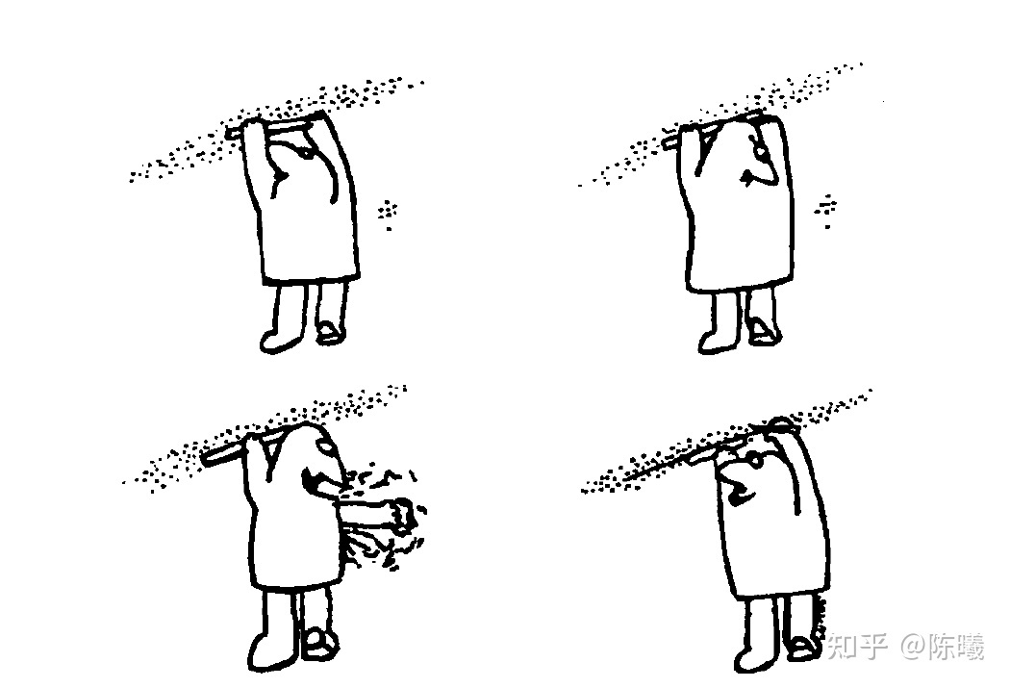
离群值（Outlier）与强影响数据（Influential cases）

Slide 32
回归诊断
回归诊断？
常见的回归诊断议题：
离群值（Outlier）与强影响数据（Influential cases）
A3：多重共线性问题
A6：异方差性
非正态数据
非线性

Slide 33
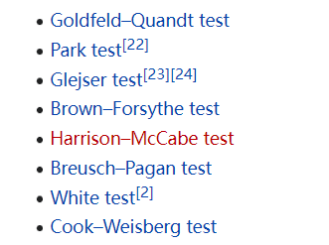

多重共线性与异方差性诊断
常见多重共线性诊断方法（都一般，不要依赖于一种统计方法）：
相关性（经验标准，>0.9）
VIF值（经验标准，>10）
容差（tol，=1/vif，经验标准为<0.1）
常见异方差性诊断方法
观察残差（推荐）
（在方差分析和回归情景下惯用的方法论）Levene’s test
（在探索性因子分析情景下惯用的方法论）Barlett’s test
其他：

Slide 34
回归诊断
回归诊断？
常见的回归诊断议题：
离群值（Outlier）与强影响数据（Influential cases）
A3：多重共线性问题
A6：异方差性
非正态数据
非线性

Slide 35
非正态数据

Slide 36
非线性数据

